Slide 1
Презентація
На тему :
“Російський балет”
Підготувала:
учениця 11 класу
Абраменко Наталія

Slide 2
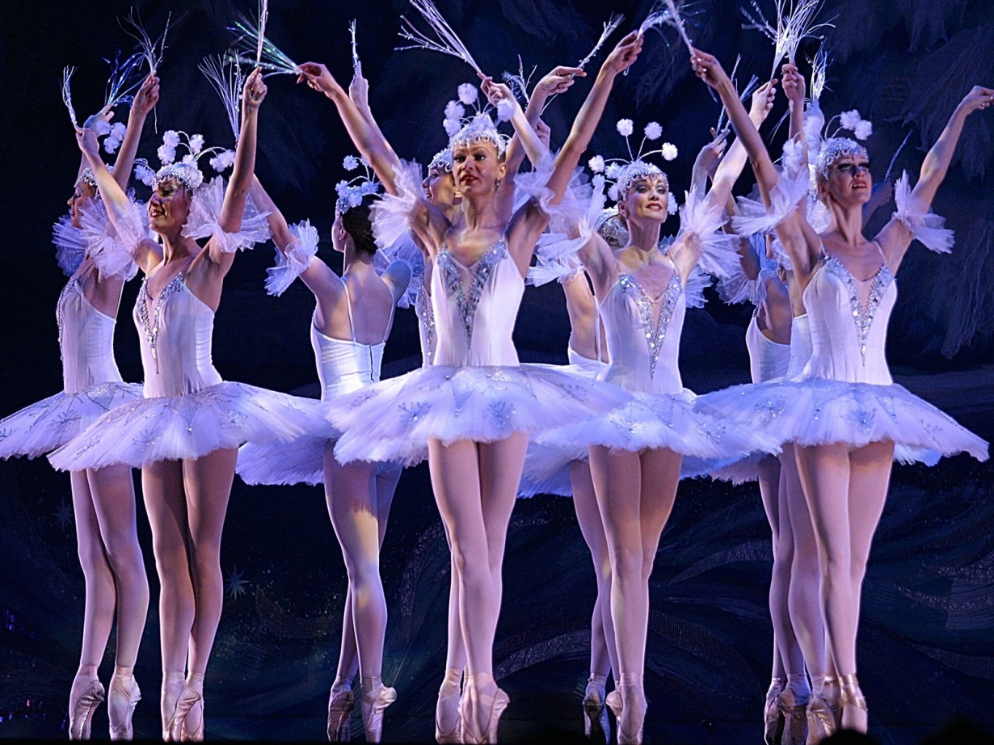
“Балет про Орфея та Еврідіку “
Слава російського балету була і залишається досить гучною. Імена великих балерин відомі всьому світу. Представлення першого російського балетного спектаклю «Балет про Орфея та Еврідіку» відбулося 8 лютого 1673 в селі Преображенському під Москвою, де була побудована "комедійна хоромина". Цей балет не мав істотного значення для розвитку російського сценічного танцю, так як був наслідуванням західно-європейським балетним виставам.

Slide 3
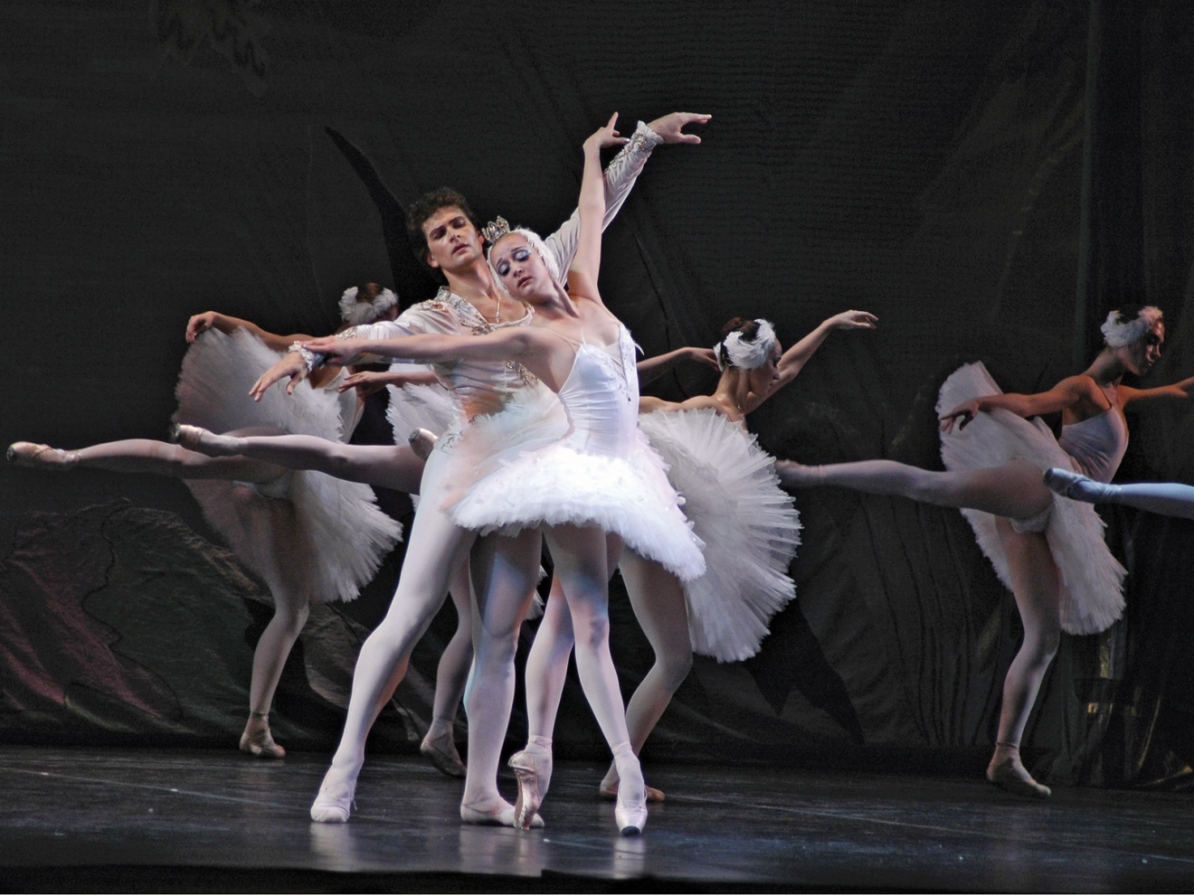
Подія, яка стала першим кроком у становленні російської балетної школи, яка підкорила своїм мистецтвом весь світ - створення "Власної Її Величності танцювальної школи". Її головним танцмейстером і балетмейстером став Жан Батист Ланде. В школу приймали дітей з народу. Перші учні Ланде - 12 дівчаток і 12 хлопчиків. Серед них особливо виділялися Андрій Нестеров, Авдотья Тимофєєва, Ксенія Баскакова, Єлизавета Зоріна, Опанас Топорков. Перші російські професійні балетні артисти легко і швидко освоїли всі технічні прийоми зарубіжних танцювальних шкіл, вони навіть перевершували іноземних артистів.

Slide 4
У другій половині 18 століття в Росії спостерігається швидке зростання культурного рівня населення. Російське балетне мистецтво зробило крок далеко вперед. З 1773 року в Виховному будинку готувалися прекрасні професійні артисти балету, які з успіхом виступали на сценах Петербурга. Серед них - Аріна Собакина, Василь Балашов, Іван Еропкин, Гаврило Райков.

Slide 5
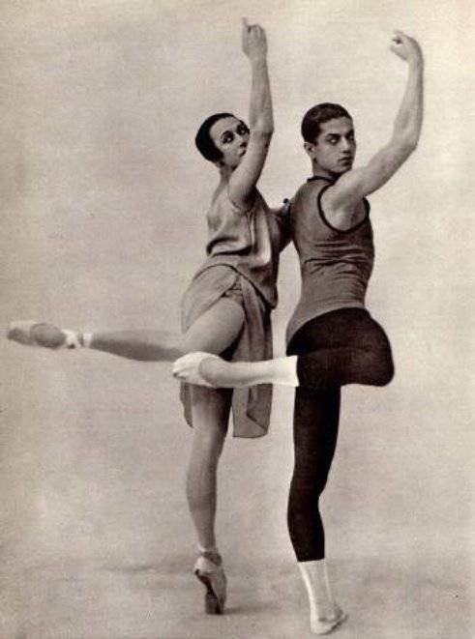
19 століття
Російський балет вже на порозі 19 століття справляв велике враження, він перебував у винятково сприятливих умовах. Виріс інтерес до хореографії та танцю в нових верствах населення, а так же попит на вчителів танцю. Кожна гімназія і кожен пансіон мали в своєму штаті танцмейстера. У Петербурзі постійно діяло три театри: Великий театр для широкої публіки, розташований на тому місці, де зараз Консерваторія; Малий театр на місці нинішнього Театру драми імені О. С. Пушкіна; Ермітаж діяв виключно для царської сім'ї, придворних та іноземних гостей.

Slide 6
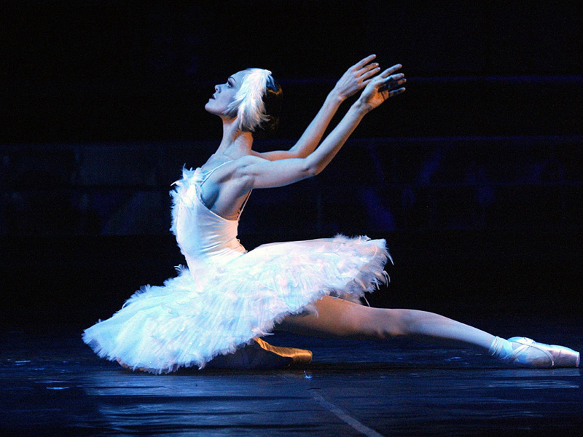
Як правило, звичне уявлення про класичний танець для багатьох пов'язане з зовні традиційним виглядом балерини - у білій пачці, рожевому трико на ногах і в рожевих туфельках з міцним носком, які дозволяють танцювати "на пальцях". Але таке уявлення дуже поверхневе. Час змінювало життєві і театральні моди, естетичні смаки та театральні костюми. Зовнішність класичної балерини романтичної пори - це довгі прозорі тунікі, абсолютно гладка, на прямий проділ зачіска, обрамлена білим віночком, крильця за спиною.

Slide 7
Зовнішність класичної балерини наших днів різноманітна, починаючи від коротких пачок, грецького типу хітонів, різних легких стилізованих костюмів і закінчуючи трико, обтягуючим все тіло танцівниці.
Класичний танець формувався шляхом довгого і ретельного відбору, відшліфовування різноманітних виразних рухів і положень людського тіла. Він вбирав в себе досягнення різних танцювальних культур, переробляв рухи різноманітних, починаючи з глибокої давнини, народних танців, пантомімних дій - мистецтва мімів та жонглерів, рухи трудових і побутових танців.

